Slide 1
3.1.2
CONSULTA
DE DATOS
.SELECCIÓN
JESÚS TERINO RODRIGUEZ

Slide 2
CREACIÓN
DE
TABLAS

Slide 3
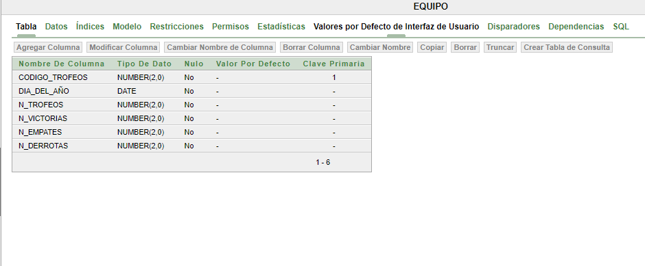
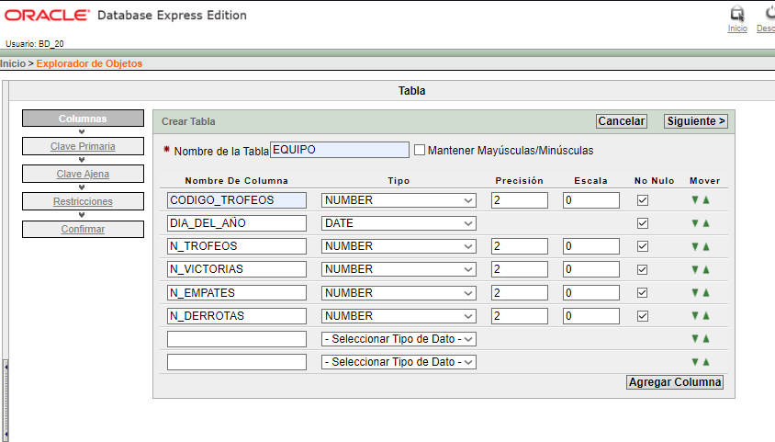
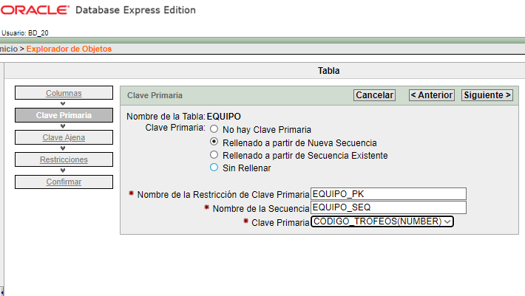
TABLA EQUIPO

Slide 4
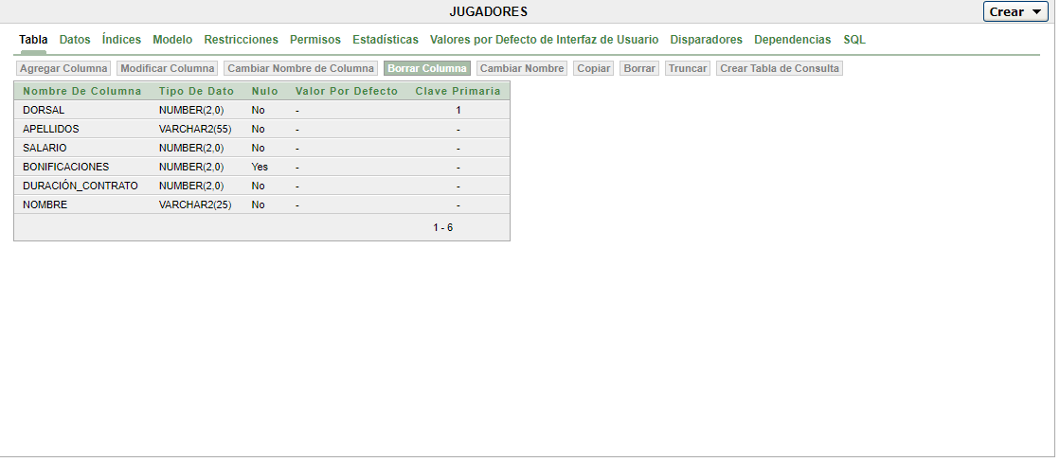
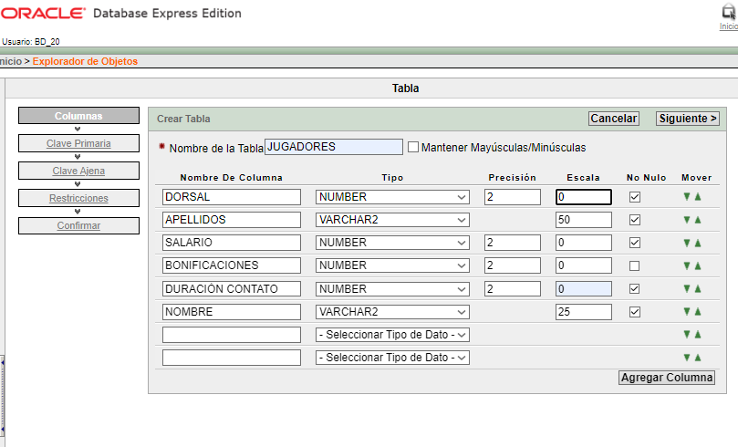
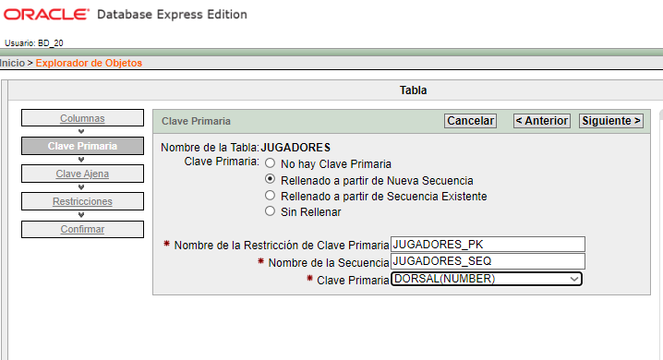
TABLA JUGADORES

Slide 5
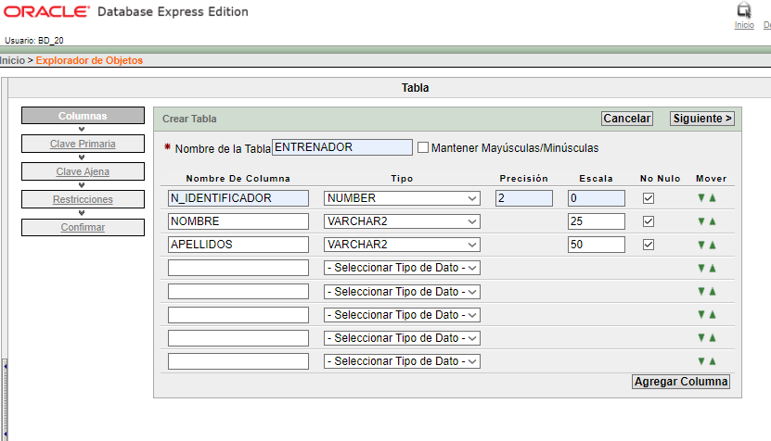
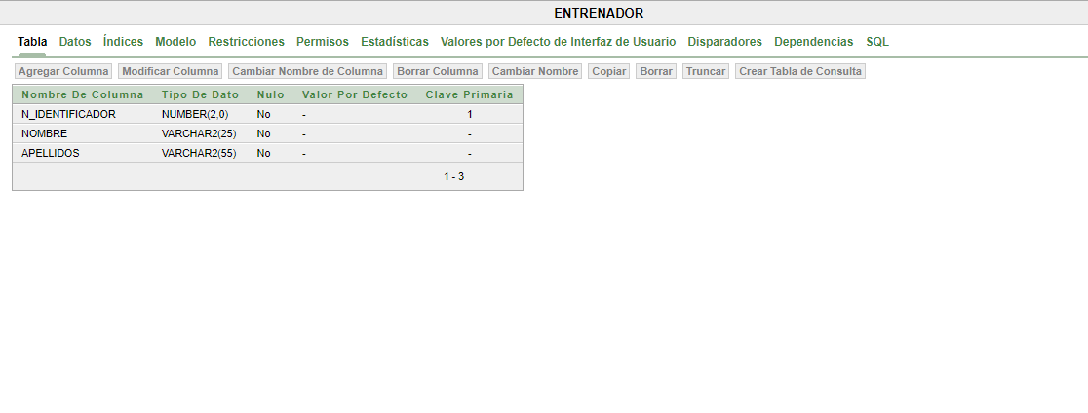
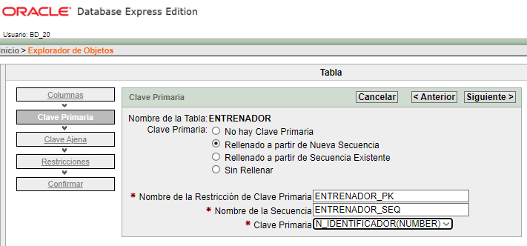
TABLA ENTRENADOR

Slide 6
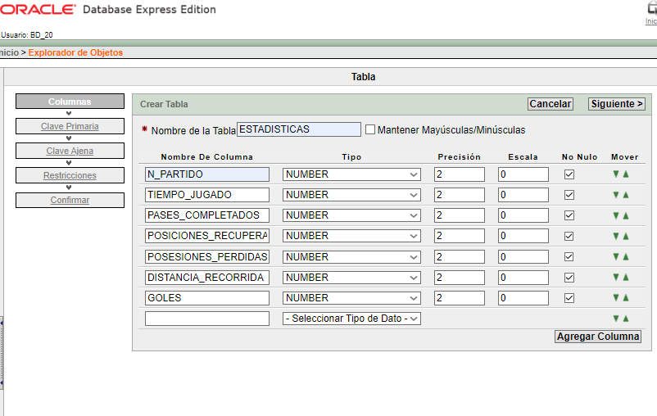
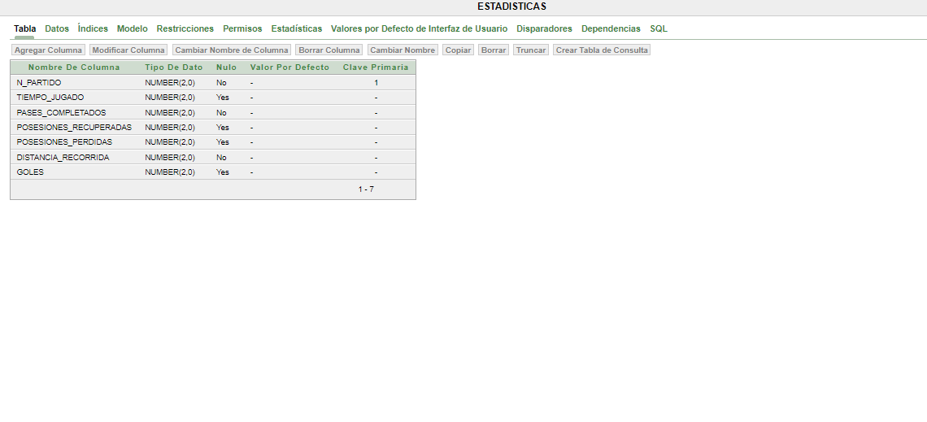
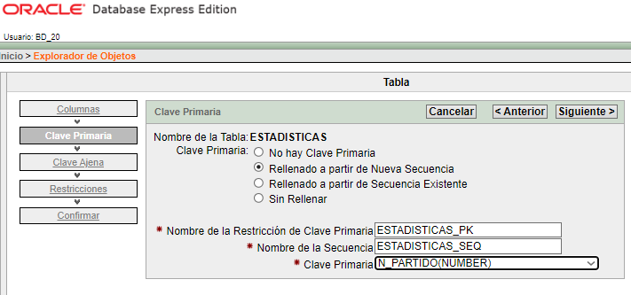
TABLA ESTADÍSTICAS

Slide 7
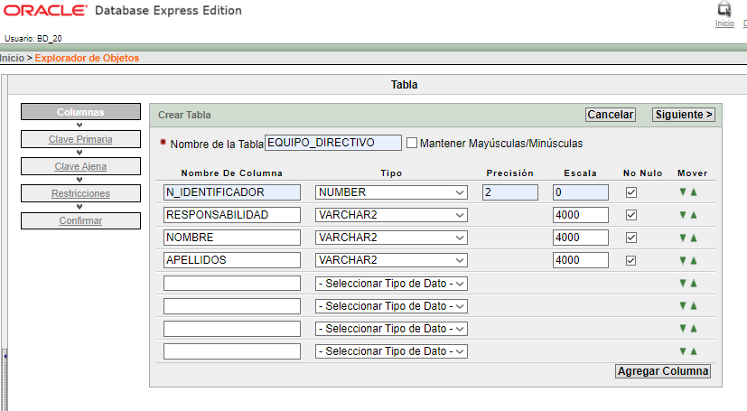
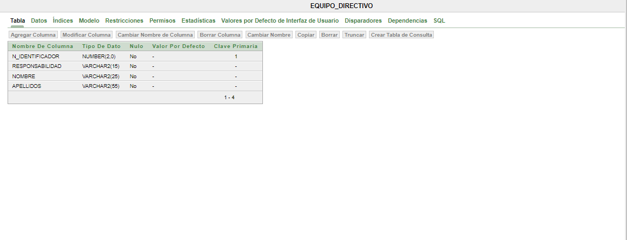
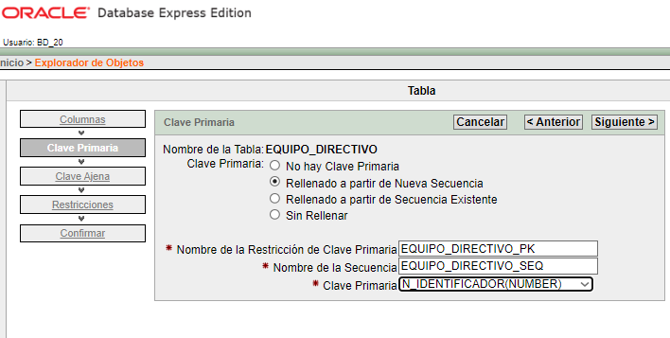
TABLA EQUIPO DIRECTIVO

Slide 8
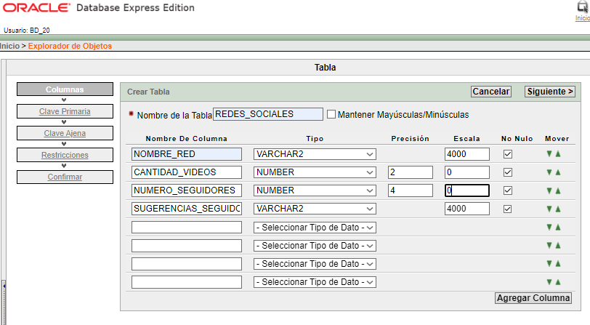
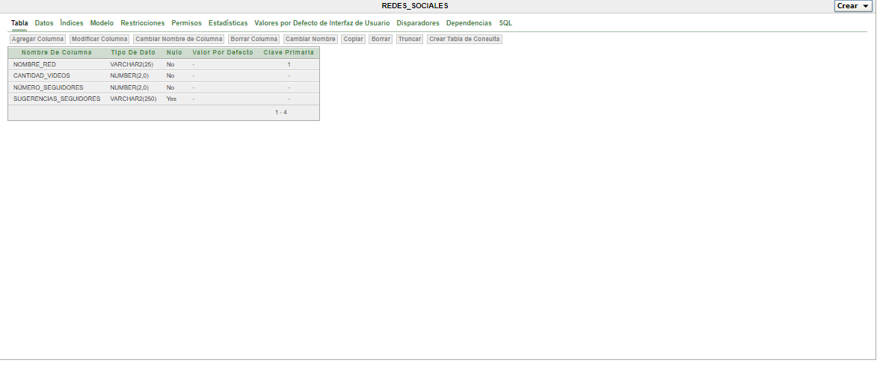
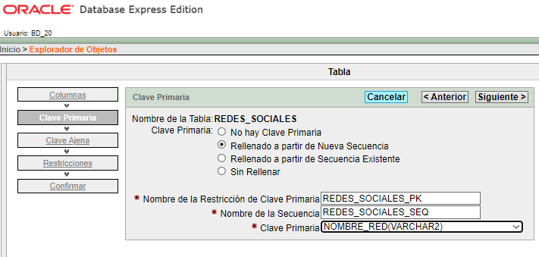
TABLA REDES SOCIALES

Slide 9
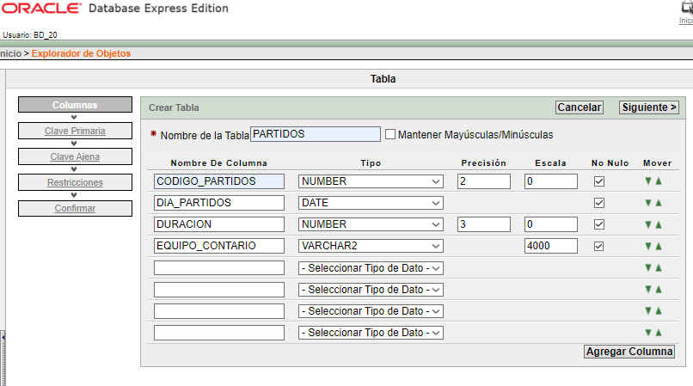
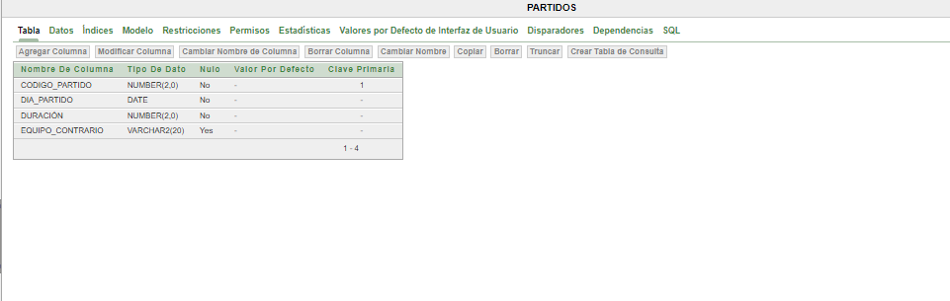
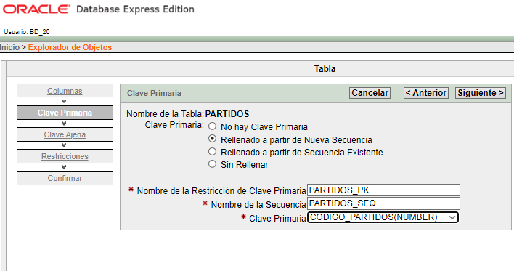
TABLA PARTIDOS

Slide 10
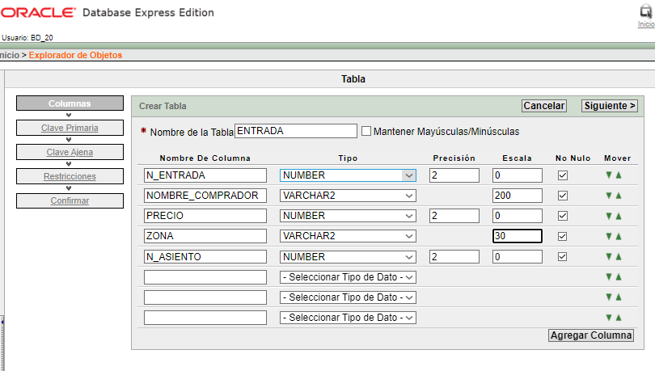
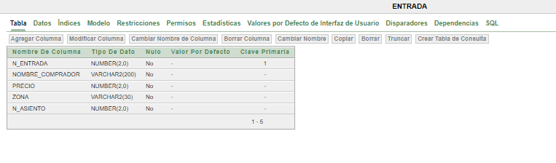
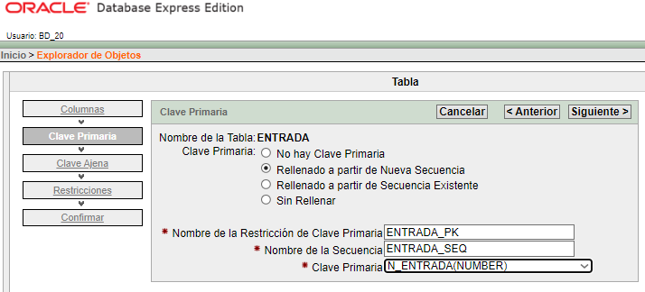
TABLA ENTRADA

Slide 11
CREACIÓN
DE
CAMPOS

Slide 12
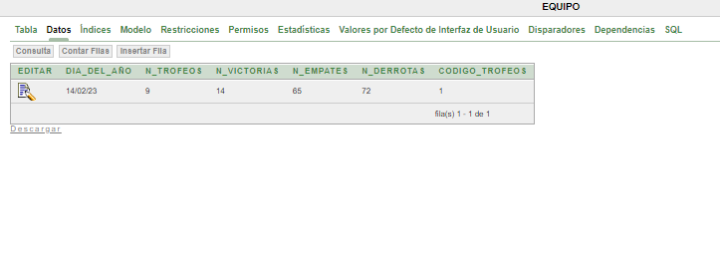
CREACIÓN CAMPO TABLA EQUIPO

Slide 13
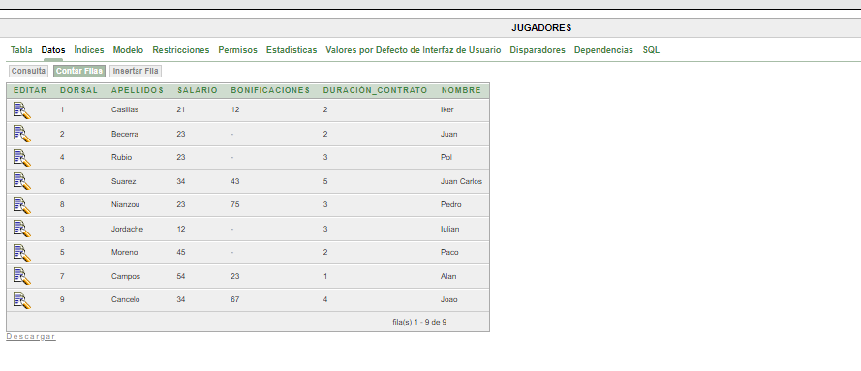
CREACIÓN CAMPO TABLA JUGADORES

Slide 14
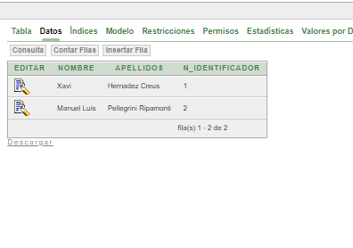
CREACIÓN CAMPO TABLA ENTRENADOR

Slide 15
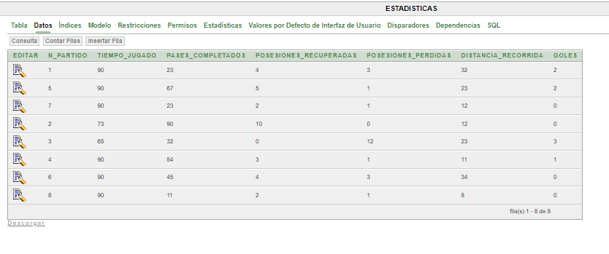
CREACIÓN CAMPO TABLA ESTADISTICAS

Slide 16
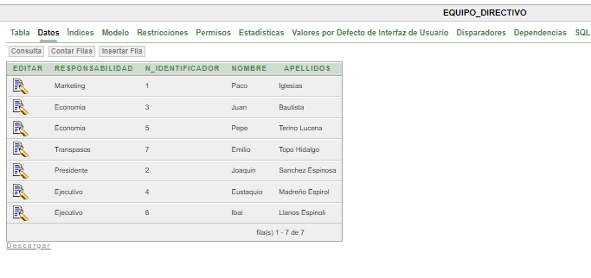
CREACIÓN CAMPO TABLA EQUIPO

Slide 17
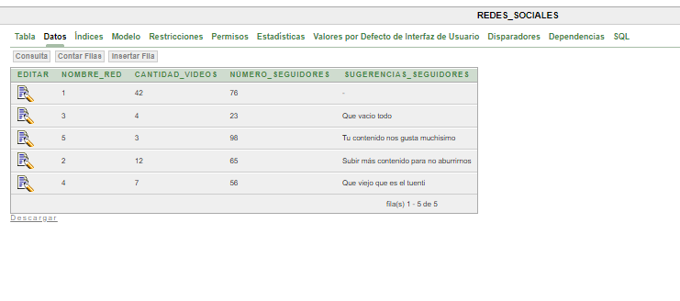
CREACIÓN CAMPO TABLA REDES SOCIALES

Slide 18
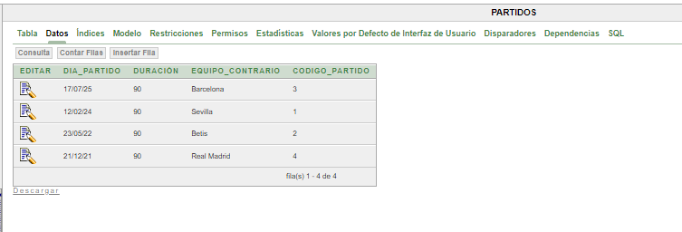
CREACIÓN CAMPO TABLA PARTIDOS

Slide 19
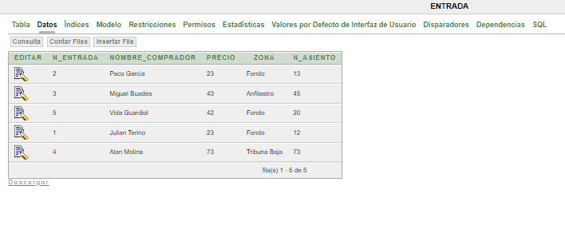
CREACIÓN CAMPO TABLA ENTRADA

Slide 20
MODIFICACIÓN
DE
TABLAS

Slide 21
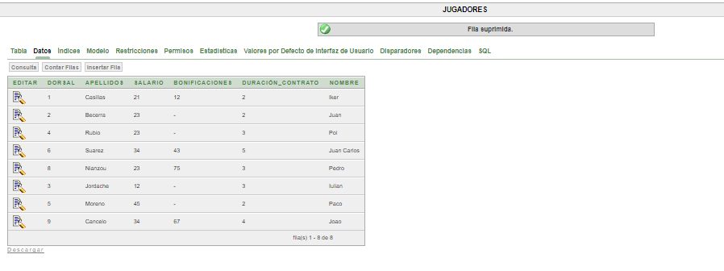
ELIMINACIÓN DE FILA

Slide 22
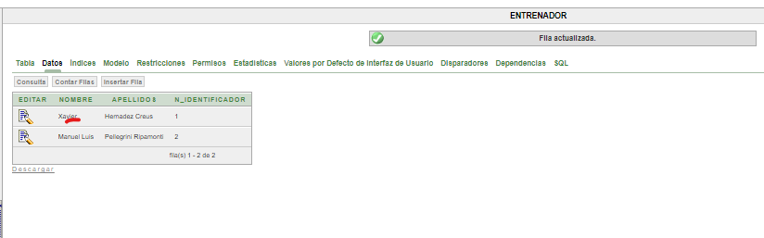
MODIFICACIÓN DE UN CAMPO

Slide 23
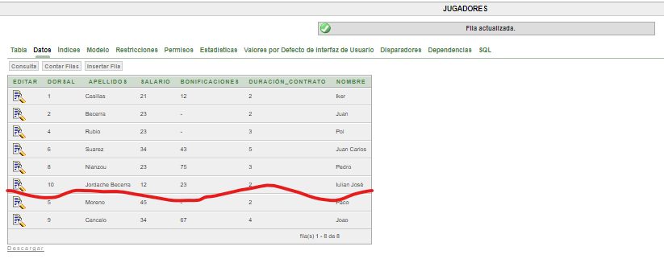
MODIFICACIÓN DE FILA

Slide 24
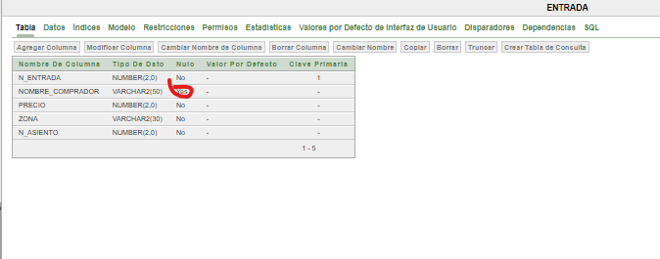
MODIFICACIÓN DE RESTRICCIÓN

Slide 25
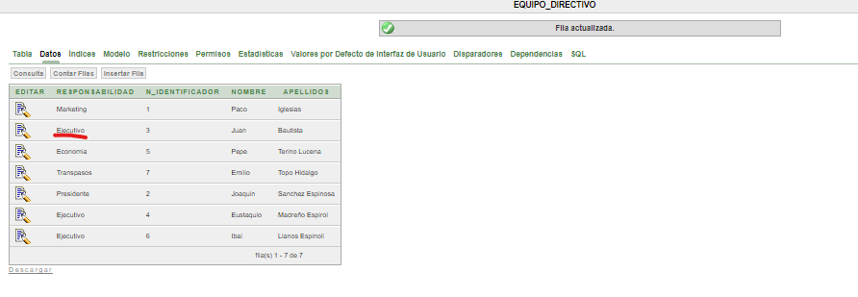
MODIFICACIÓN DE TABLA

Slide 26
CONSULTAS
DE
SELECCIÓN

Slide 27
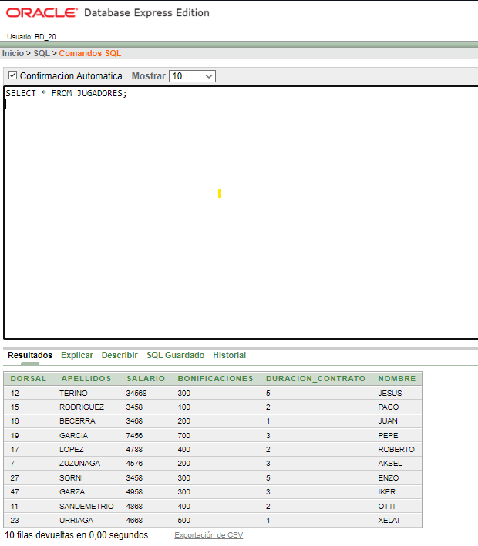
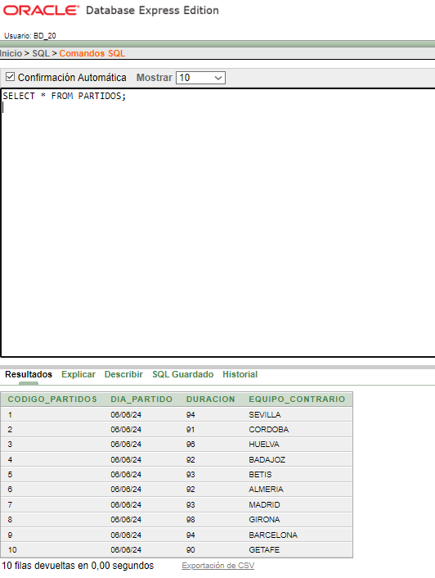
CONSULTA SIMPLE

Slide 28
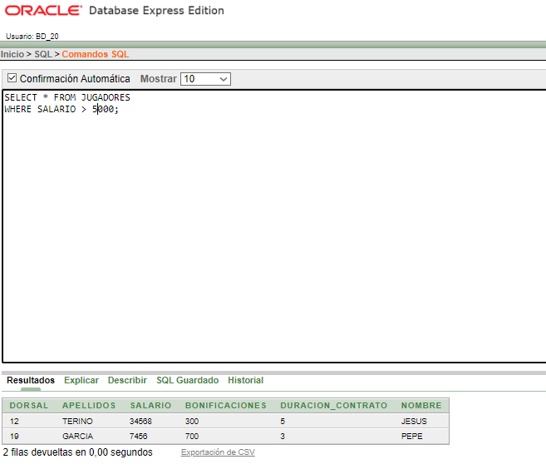
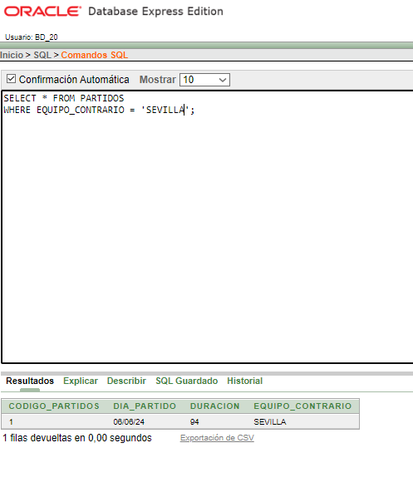
CONSULTA CON CONDICIONES

Slide 29
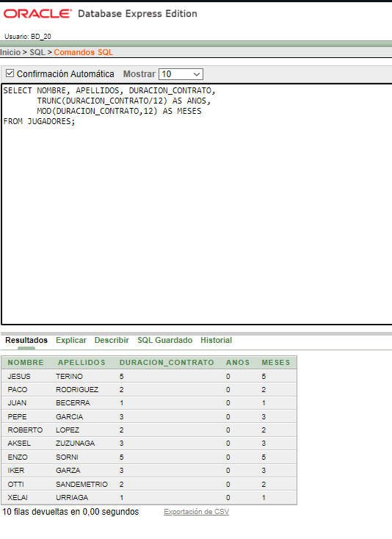
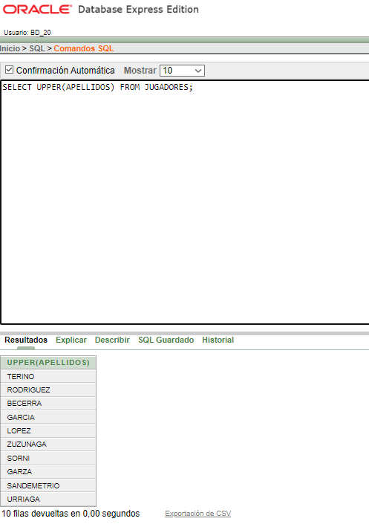
CONSULTA CON FUNCIONES GENERALES

Slide 30
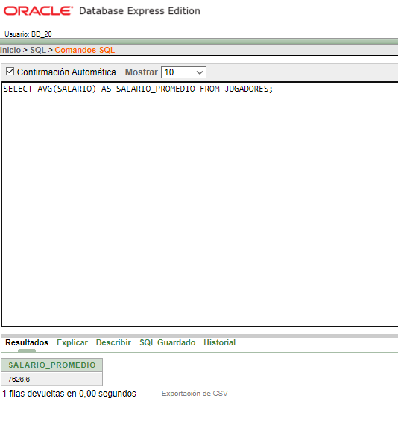
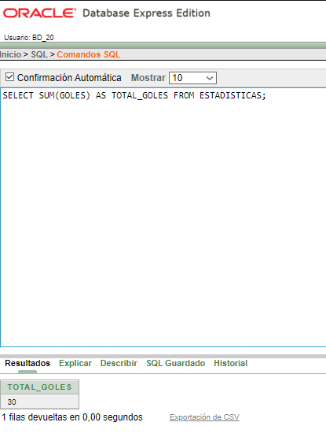
CONSULTAS CON FUNCIONES DE AGREGADO

Slide 31
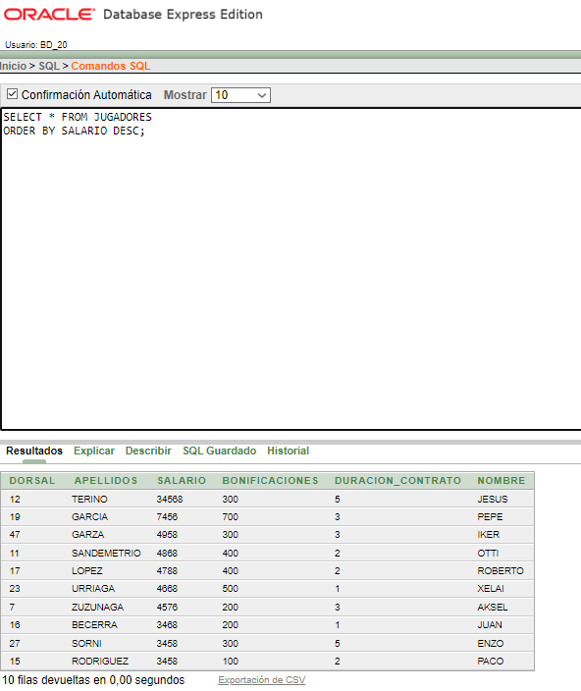
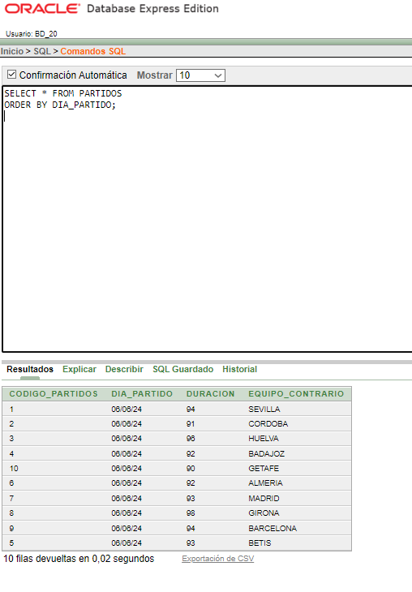
CONSULTA ORDENADA

Slide 32
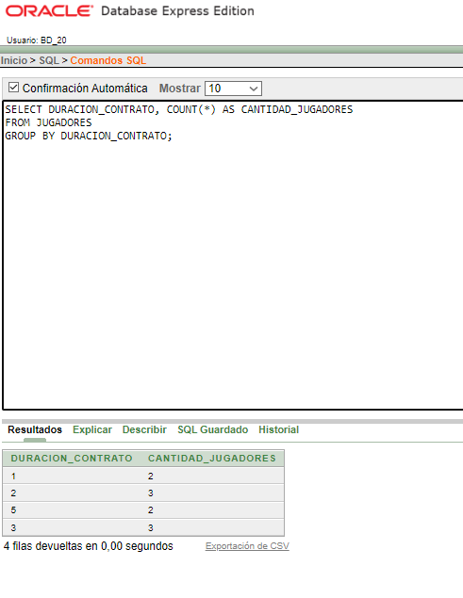
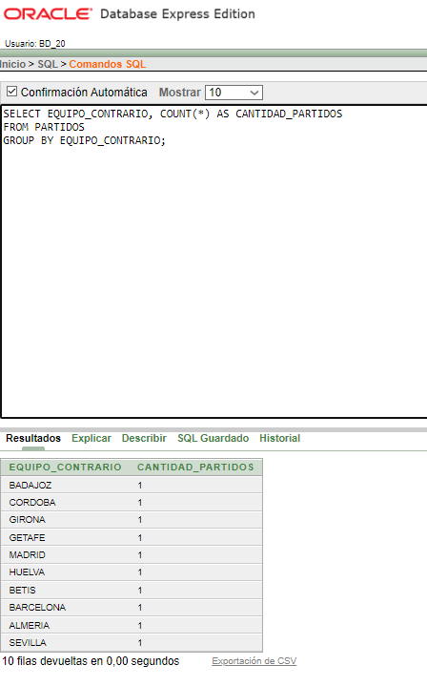
CONSULTA AGRUPADA

Slide 33
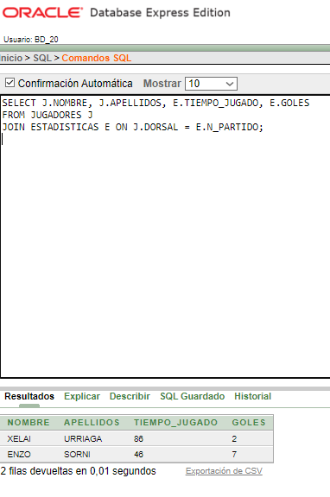
COMBINACIÓN INTERNA

Slide 34


COMBINACIÓN EXTERNA

Slide 35


SUBCONSULTA SENCILLA

Slide 36

SUBCONSULTA CORRELACIONADA

